Slide 1

TRƯỜNG ĐẠI HỌC TÀI NGUYÊN VÀ MÔI TRƯỜNG HÀ NỘI
KHOA CÔNG NGHỆ THÔNG TIN
BÁO CÁO BÀI TẬP LỚN
HỆ THỐNG WEBSITE THƯƠNG MẠI ĐIỆN TỬ
BÁN VÀ CHO THUÊ Ô TÔ TRỰC TUYẾN
Giảng viên hướng dẫn: ThS. Phạm Hồng Hải
Lớp: DH13C2 | Học phần: Phát triển hệ thống TMĐT
Nhóm sinh viên thực hiện: Hoàng Ngọc Thi (NT) - Nguyễn Việt Hòa - Nguyễn Quốc Anh - Nguyễn Viết Hoàng Anh

Slide 2
NỘI DUNG BÁO CÁO ĐỒ ÁN
Cấu trúc 5 phần chính bảo vệ đề tài
1. Tổng quan & Đặt vấn đề
• Xu hướng chuyển đổi số ngành ô tô
• Khảo sát & Phân tích thị trường
• Mô hình hoạt động và phân quyền
2. Công nghệ & Kiến trúc
• Framework Laravel 11 & PHP 8.2
• Cơ sở dữ liệu MySQL chuẩn 3NF
• Tích hợp API: GHN, SePay, MoMo
3. Phân tích thiết kế hệ thống
• Sơ đồ Use Case tổng quát & phân rã
• Sơ đồ tuần tự & Sơ đồ hoạt động
• Thiết kế CSDL 10 bảng quan hệ
4. Demo tính năng & Kiểm thử
• Bán xe, Lái thử, Thuê xe tự lái/tài xế
• Cổng SePay VietQR & Vận đơn GHN
• 16 Test Cases - Tỷ lệ đạt 100%
5. Kết luận & Hướng phát triển
• Đánh giá kết quả & Ưu nhược điểm
• Kế hoạch phát triển Mobile App & AI

Slide 3
1. ĐẶT VẤN ĐỀ VÀ BỐI CẢNH ĐỀ TÀI
Sự bùng nổ của thương mại điện tử trong ngành kinh doanh ô tô
Thực trạng mua bán ô tô
• Xe hơi là tài sản giá trị cao, trước đây phụ thuộc 100% vào showroom truyền thống.
• Khách hàng gặp khó khăn khi so sánh các phiên bản màu sắc, giá lăn bánh và cước vận chuyển giao xe tận nhà.
• Quy trình đặt lịch lái thử thủ công, dễ bị trùng lịch hoặc bỏ sót khách.
Nhu cầu thuê xe & Ký gửi
• Nhu cầu thuê xe du lịch, công tác có tài xế tăng trưởng > 25%/năm tại các đô thị lớn.
• Nhiều cá nhân có xe nhàn rỗi muốn ký gửi kinh doanh kiếm thêm thu nhập.
• Thị trường thiếu giải pháp bảo đảm cọc và kiểm tra bàn giao xe minh bạch.
MỤC TIÊU CỦA ĐỒ ÁN
Xây dựng hệ sinh thái thương mại điện tử ô tô toàn diện kết nối giữa Khách hàng, Đối tác ký gửi và Showroom chuyên nghiệp:
✓ Trưng bày xe đa sắc màu trực quan, cập nhật tồn kho chính xác.
✓ Đặt lịch hẹn lái thử xe tại showroom tích hợp gửi email thông báo.
✓ Thuê xe ô tô tự lái / có tài xế, quản lý tiền cọc và phiếu voucher bàn giao xe.
✓ Tích hợp cước vận chuyển Giao Hàng Nhanh (GHN) và thanh toán tự động SePay VietQR, MoMo.

Slide 4
SO SÁNH TÍNH NĂNG VỚI CÁC NỀN TẢNG
Khắc phục triệt để hạn chế của các website trên thị trường
Oto.com.vn & Bonbanh
• Mô hình: Rao vặt tin tức.
• Bán xe: Chỉ đăng tin, không có giỏ hàng, không thanh toán online.
• Lái thử: Không hỗ trợ.
• Thuê xe: Không có.
• Vận chuyển: Tự thỏa thuận.
=> Nhược điểm: Không bảo chứng giao dịch, rủi ro lừa đảo.
Mioto.vn
• Mô hình: Chuyên cho thuê xe cá nhân.
• Bán xe: Hoàn toàn không có.
• Lái thử: Không có.
• Thuê xe: Tự lái & có tài xế.
• Thanh toán: Thẻ / Ví điện tử.
• Vận chuyển: Nhận tại trạm.
=> Nhược điểm: Chỉ thuần thuê xe, không có mảng bán xe mới.
HỆ THỐNG CỦA NHÓM
• Tích hợp '3 trong 1': Bán xe + Lái thử + Cho thuê xe.
• Đổi màu sắc xe thực tế bằng bảng mã HEX.
• Tích hợp API Giao Hàng Nhanh tính cước giao xe tận nhà.
• Tự động khớp lệnh chuyển khoản VietQR qua SePay Webhook trong 2 giây.
• Hỗ trợ mô hình đối tác ký gửi xe chia sẻ hoa hồng.

Slide 5
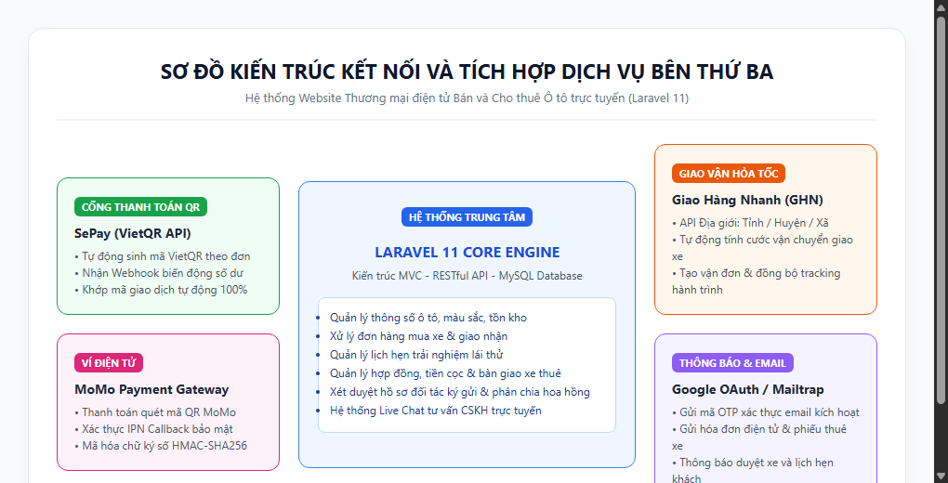
2. KIẾN TRÚC CÔNG NGHỆ VÀ LÕI HỆ THỐNG
Nền tảng công nghệ mạnh mẽ, bảo mật và chuẩn hóa
Backend: Laravel 11 & PHP 8.2
• Kiến trúc MVC (Model - View - Controller).
• Eloquent ORM tối ưu quan hệ 1:N, N:N.
• Middleware bảo vệ CSRF Token, Auth, Role.
• Hỗ trợ Database Transactions bảo đảm toàn vẹn giao dịch tài chính giá trị cao.
Database
• MySQL 8.0 / MariaDB.
• Charset: utf8mb4.
• 10 bảng quan hệ chuẩn 3NF.
• Khóa ngoại FK toàn vẹn.
Frontend
• Blade View Engine.
• Bootstrap 5 & CSS3.
• AJAX & Fetch API.
• Responsive 100%.

Slide 6
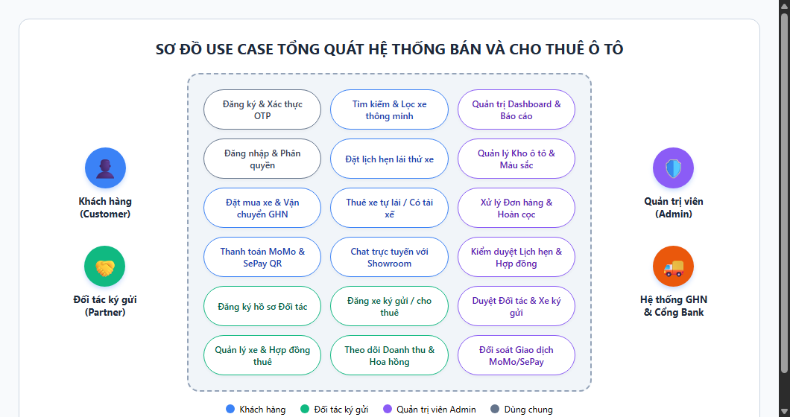
3. PHÂN TÍCH THIẾT KẾ: SƠ ĐỒ USE CASE
Bao quát toàn bộ chức năng của 3 nhóm tác nhân chính
Khách hàng (Customer)
Xem xe, đổi màu, lái thử, thuê xe, mua xe & thanh toán online.
Đối tác ký gửi (Partner)
Upload CCCD/GPLX, đăng xe bán/thuê, theo dõi hoa hồng.
Quản trị viên (Admin)
Duyệt đơn, duyệt đối tác, xuất vận đơn GHN, đối soát SePay.

Slide 7
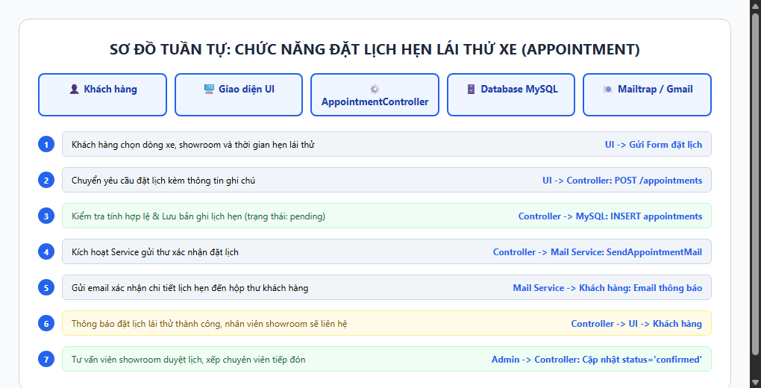
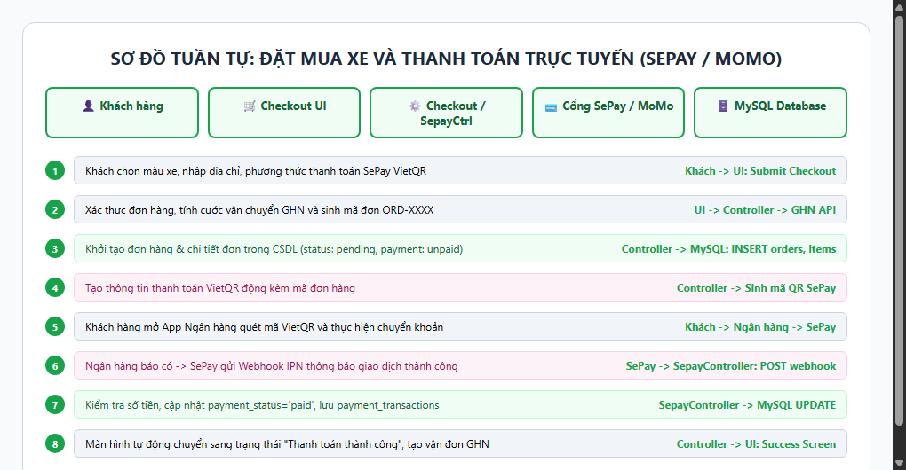
THIẾT KẾ LUỒNG NGHIỆP VỤ (SEQUENCE DIAGRAM)
Đặc tả tương tác luồng dữ liệu thời gian thực
Quy trình Đặt lịch lái thử
1. Khách chọn xe, showroom, thời gian hẹn.
2. Controller kiểm tra lịch & ghi bản ghi appointments.
3. Kích hoạt Mail Service gửi thư xác nhận tự động.
4. Tư vấn viên tiếp nhận và duyệt lịch confirmed.
Quy trình Thanh toán SePay VietQR
1. Hệ thống tính cước GHN, lưu đơn status=pending.
2. Sinh mã VietQR động theo mã đơn hàng ORD-XXXX.
3. Khách quét mã chuyển khoản trên Mobile Banking.
4. SePay gửi Webhook -> Tự động khớp đơn sang paid.
5. Kích hoạt tạo mã vận đơn giao xe GHN.

Slide 8
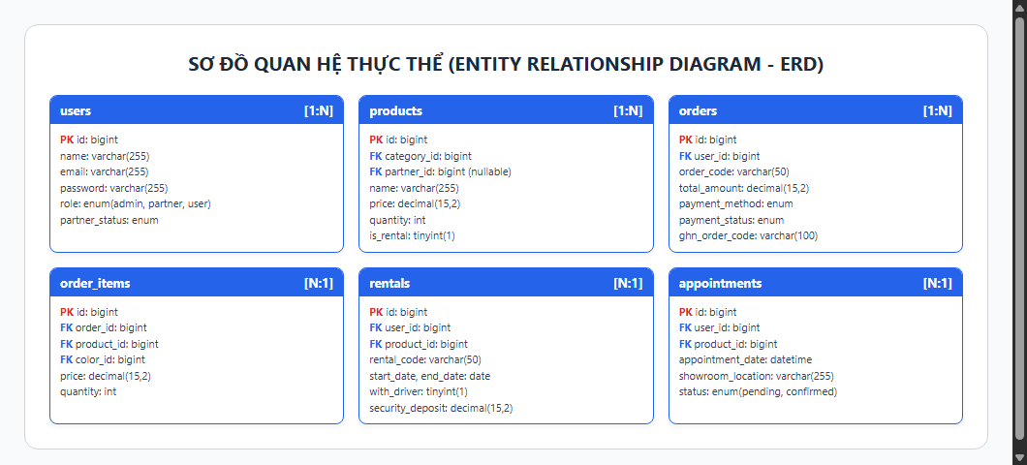
THIẾT KẾ CƠ SỞ DỮ LIỆU (ERD - 10 BẢNG)
Cấu trúc dữ liệu chuẩn hóa 3NF, loại bỏ dư thừa
10 BẢNG DỮ LIỆU TRỌNG TÂM
• users: Quản lý người dùng, phân quyền admin/partner/user, mã OTP và trạng thái đối tác.
• categories & products: Danh mục và kho xe bán/thuê, giá niêm yết, tồn kho, tùy chọn tài xế.
• product_colors: Quản lý các tùy chọn phiên bản màu sắc xe và mã màu HEX.
• orders & order_items: Đơn đặt mua ô tô, cước phí GHN, hình thức giao hàng, trạng thái thanh toán.
• appointments & rentals: Lịch lái thử showroom và hợp đồng thuê xe, kiểm tra bàn giao và tiền cọc.
• payment_transactions & messages: Nhật ký Webhook đối soát và hộp thư chat trực tuyến.

Slide 9
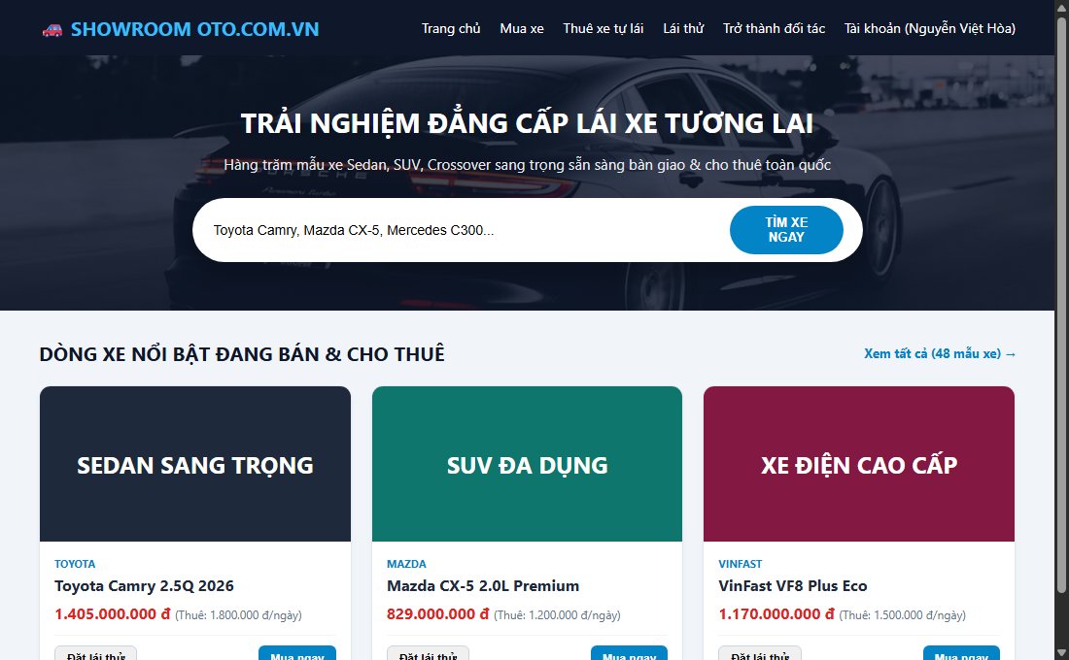
4. DEMO GIAO DIỆN: SHOWROOM TRỰC TUYẾN
Trải nghiệm duyệt xe hiện đại và tìm kiếm thông minh
ĐIỂM NỔI BẬT GIAO DIỆN KHÁCH HÀNG
Trang chủ mang phong cách showroom cao cấp, hiển thị đồng thời giá mua đứt và giá thuê theo ngày, hỗ trợ tìm kiếm nhanh theo dòng xe và thương hiệu yêu thích.

Slide 10
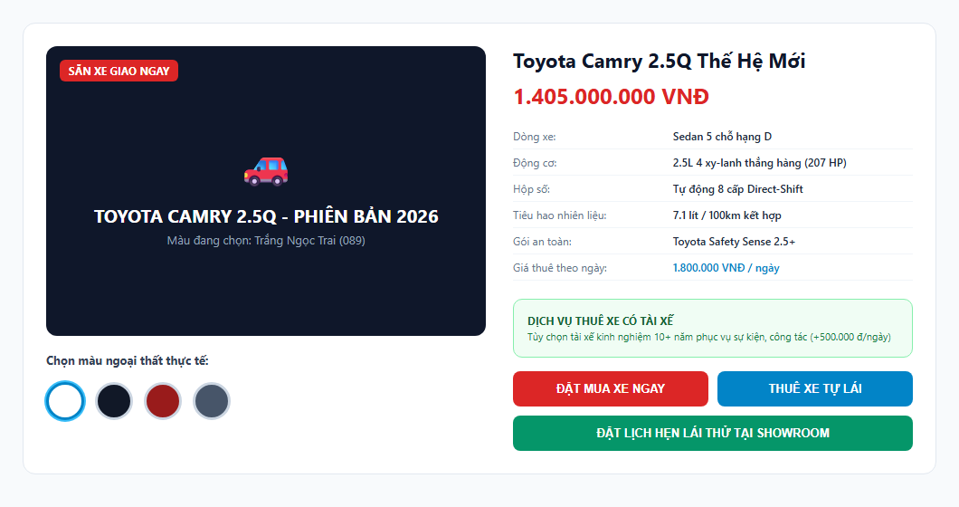
CHI TIẾT XE & CHỌN MÀU NGOẠI THẤT
Thông số động cơ chính xác & Đổi màu xe trực quan qua AJAX
ĐẶC TẢ TÍNH NĂNG CHỌN MÀU XE
Khách hàng nhấp vào từng màu (Trắng Ngọc Trai, Đen Ánh Kim, Đỏ Ruby...), hình ảnh xe cập nhật tức thì. Hỗ trợ 3 nút hành động: Đặt mua ngay, Thuê xe tự lái và Đặt lịch lái thử.

Slide 11
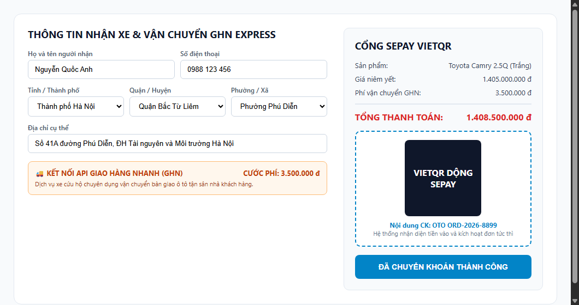
CHECKOUT TỰ ĐỘNG: GHN & SEPAY VIETQR
Tính cước vận chuyển theo khoảng cách & Thanh toán quét mã QR
QUY TRÌNH THANH TOÁN KHÉP KÍN
Chọn Tỉnh/Huyện/Xã tự động gọi API GHN tính cước xe chuyên dụng (3.500.000 đ). Sinh mã VietQR kèm cú pháp riêng; khi quét mã xong, SePay Webhook kích hoạt đơn trong 2s.

Slide 12
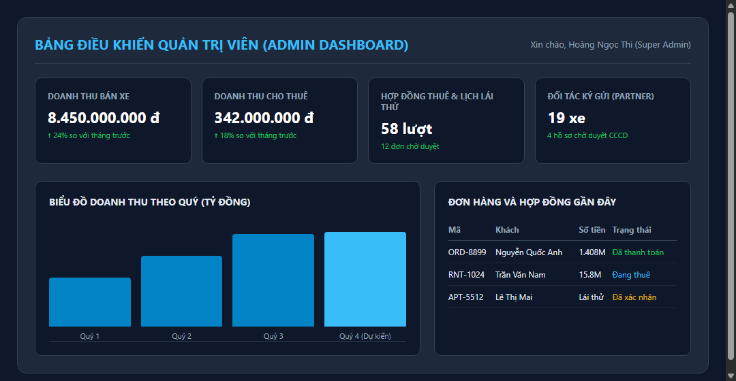
BẢNG ĐIỀU KHIỂN QUẢN TRỊ VIÊN (ADMIN DASHBOARD)
Giám sát doanh thu, đơn hàng và logistics tập trung
QUẢN TRỊ TỔNG THỂ SHOWROOM
Cập nhật thời gian thực: Doanh số bán xe (8.45 tỷ), Doanh thu thuê (342 triệu), Hợp đồng thuê xe, Phê duyệt đối tác ký gửi và Theo dõi biến động doanh thu theo quý.

Slide 13
5. KẾT QUẢ KIỂM THỬ HỆ THỐNG (TESTING)
16 Test Cases chức năng & bảo mật - Tỷ lệ ĐẠT 100%
Xác thực & Bảo mật (3 TC)
• TC01: Đăng ký email hợp lệ (ĐẠT).
• TC02: Nhập OTP email kích hoạt (ĐẠT).
• TC03: Chống OTP giả / hết hạn 5 phút (ĐẠT).
=> Bảo vệ tài khoản và loại bỏ user ảo.
Tìm kiếm, Màu xe & Lái thử (3 TC)
• TC04: Tìm kiếm theo hãng & tầm giá (ĐẠT).
• TC05: Đổi màu ngoại thất trực quan (ĐẠT).
• TC06: Đặt lịch lái thử gửi email (ĐẠT).
=> Trải nghiệm mượt mà, phản hồi tức thì.
Thanh toán & GHN (4 TC)
• TC07: Giỏ hàng đa phiên bản xe (ĐẠT).
• TC08: Tính cước vận chuyển GHN (ĐẠT).
• TC09: Sinh mã VietQR SePay động (ĐẠT).
• TC10: Nhận Webhook khớp tiền 2s (ĐẠT).
Thuê xe & Đối tác ký gửi (6 TC)
• TC11: Thuê xe có tài xế riêng (ĐẠT).
• TC12: Bàn giao xe & Hoàn trả cọc (ĐẠT).
• TC13: Upload CCCD/GPLX đối tác (ĐẠT).
• TC14: Admin duyệt đối tác & xe (ĐẠT).

Slide 14
KẾT LUẬN VÀ KẾT QUẢ ĐẠT ĐƯỢC
Hoàn thành xuất sắc 100% mục tiêu đề ra
KẾT QUẢ ĐẠT ĐƯỢC
✓ Xây dựng hoàn chỉnh website TMĐT bán và cho thuê ô tô trực tuyến.
✓ Tích hợp thành công 4 dịch vụ công nghệ: GHN, SePay, MoMo, Google Mail.
✓ Thiết kế CSDL chuẩn hóa 3NF gồm 10 bảng quan hệ bảo mật cao.
✓ Giao diện trực quan, đổi màu xe thực tế, đặt lịch lái thử nhanh chóng.
✓ Đầy đủ tài liệu nộp: BaoCao.docx, BaoCao.pdf (40 trang chuẩn A4), SourceCode, Data, Output, Slide.pdf.
HƯỚNG PHÁT TRIỂN TIẾP THEO
• Phát triển Ứng dụng di động (Mobile App) trên iOS & Android bằng Flutter.
• Tích hợp AI Computer Vision: Tự động phát hiện vết xước thân vỏ xe khi bàn giao.
• Ứng dụng công nghệ OCR quét tự động giấy tờ CCCD/GPLX để duyệt đối tác tức thì.
• Kết nối trực tuyến với các công ty bảo hiểm và ngân hàng hỗ trợ vay mua xe trả góp.

Slide 15
XIN TRÂN TRỌNG CẢM ƠN!
QUÝ THẦY CÔ VÀ HỘI ĐỒNG THẨM ĐỊNH
Kính chúc ThS. Phạm Hồng Hải và Quý Thầy Cô dồi dào sức khỏe và công tác tốt!
Nhóm sinh viên thực hiện: Hoàng Ngọc Thi - Nguyễn Việt Hòa - Nguyễn Quốc Anh - Nguyễn Viết Hoàng Anh
Lớp: DH13C2 - Khoa Công nghệ thông tin - ĐH Tài nguyên và Môi trường Hà Nội

